Slide 1

Welkom!
Stap voor stap speluitleg en tips voor spelleiders.
Veel plezier!

Slide 2
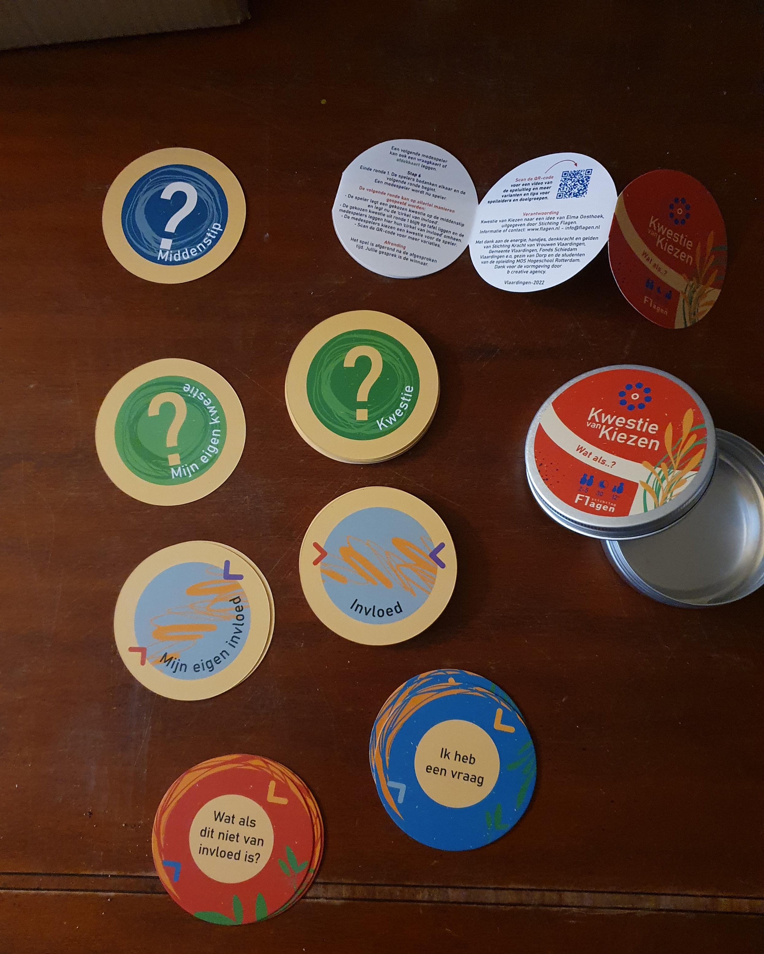
Inhoud blikje

Slide 3
Welkom aan elkaar
TIP voor spelleiders:
Doe kort een voorstel- en welkomrondje.

Slide 4
maak afpraken met elkaar
Dialoog – geen discussie
Geen verplichting tot een uitspraak
Beantwoord de kwestie-vraag niet hardop
Luister naar elkaar met belangstelling
Stel verdiepende en open vragen
Tips voor spelleiders:
wees zuinig op de afspraken.

Slide 5
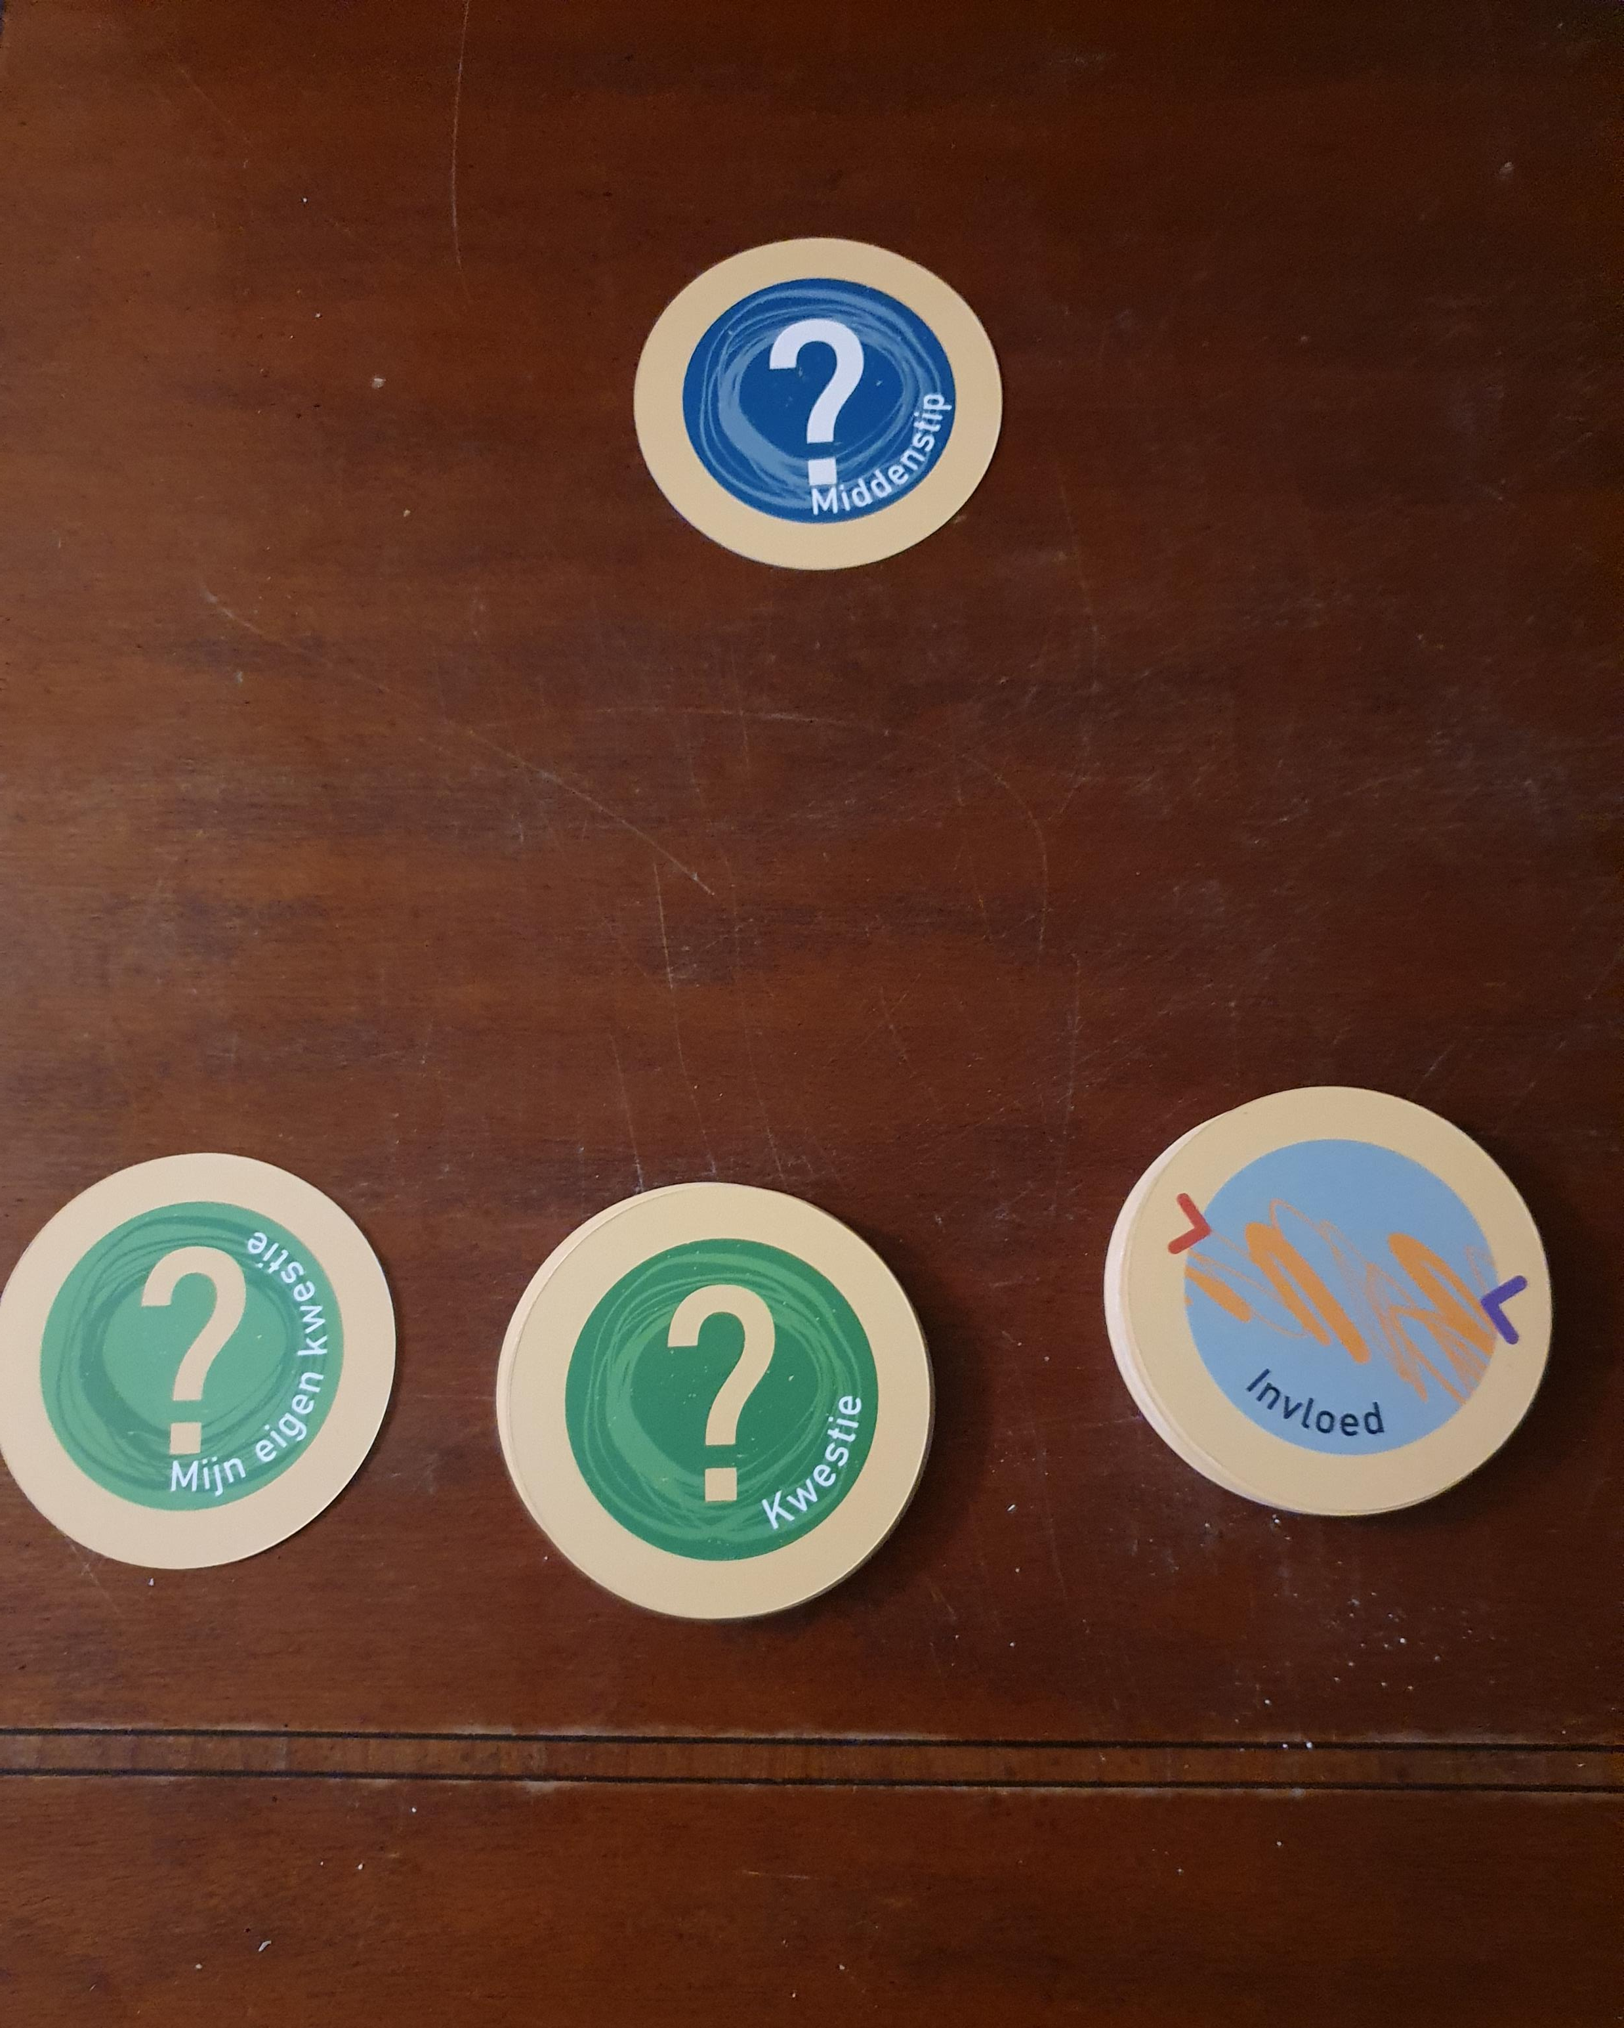
voorbereiding
  Verdeel de rollen
    Speler
    Medespelers
  Middenstip op tafel
  De speler krijgt stapeltje kwesties en invloeden
  De medespelers krijgen medespelerskaarten
Tips voor spelleiders:
Oefen vooraf een paar keer wat jou past: of je de invloedkaarten aan de speler geeft of deze zelf verdeelt.

Slide 6
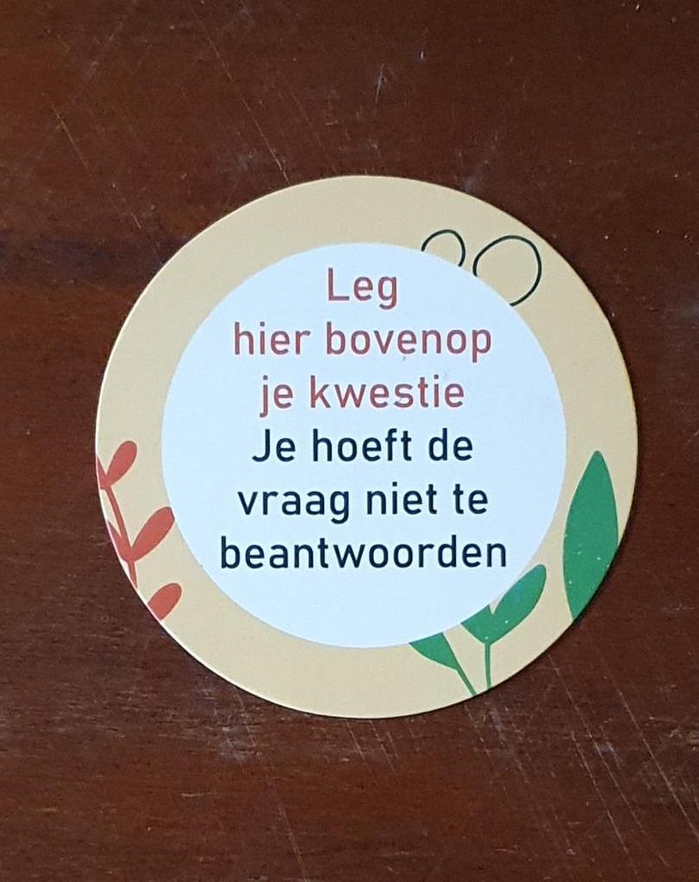
start
De middenstipkaart wordt omgedraaid
LETOP; de kwestie wordt straks NIET beantwoord
Tips voor spelleiders:
zeg het nog een keer hardop: je hoeft de vraag niet te beantwoorden. Het gaat om de invloeden!

Slide 7
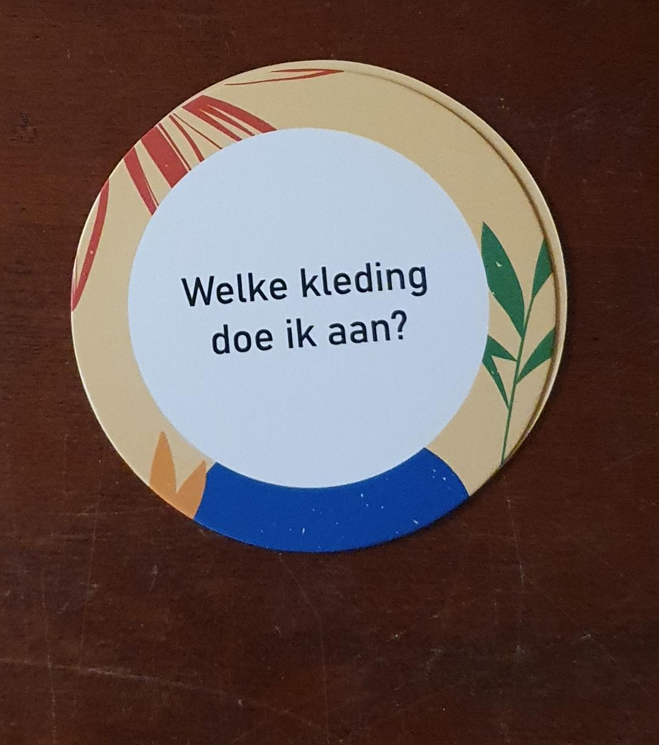
stap 1
De speler legt een kwestie op de middenstip.
De groep (of spelleider) maakt een keus: is het de bovenste kwestie van de stapel of mag de speler zelf kiezen?
tip voor spelleiders
Je kunt na de warming- up van een toegankelijke kwestie bewust een aantal kwesties neerleggen
  Bij voorbeeld richting de verkiezingen de kwestie:
  ‘op wie ga ik stemmen?

Slide 8
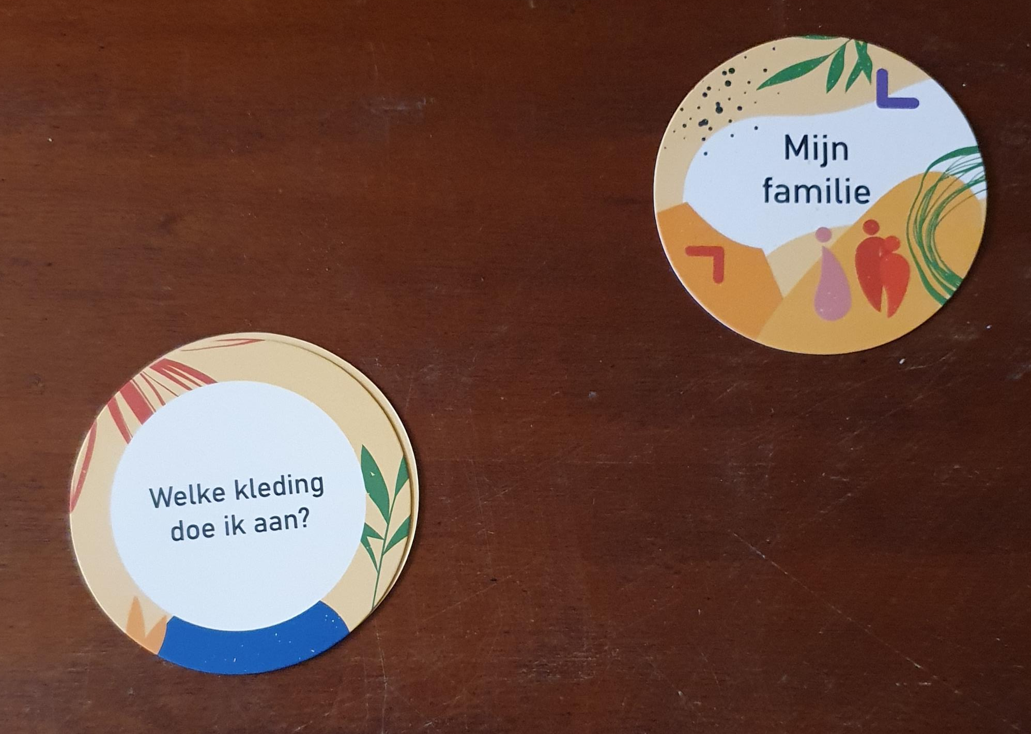
Stap 2
een invloedkaart wordt neergelegd als de start van een cirkel op tafel.
De speler vertelt hardop op welke manier het onderwerp op het kaartje van invloed is op de keus die gemaakt wordt.
Tip voor spelleiders:
Je hebt dus een keus gemaakt of je de invloedkaarten zelf neerlegt of dat de speler dit gaat doen.
Variant: Je nodigt de speler uit om 7 invloeden uit het stapeltje te halen.
Meer varianten komen binnenkort op de website

Slide 9
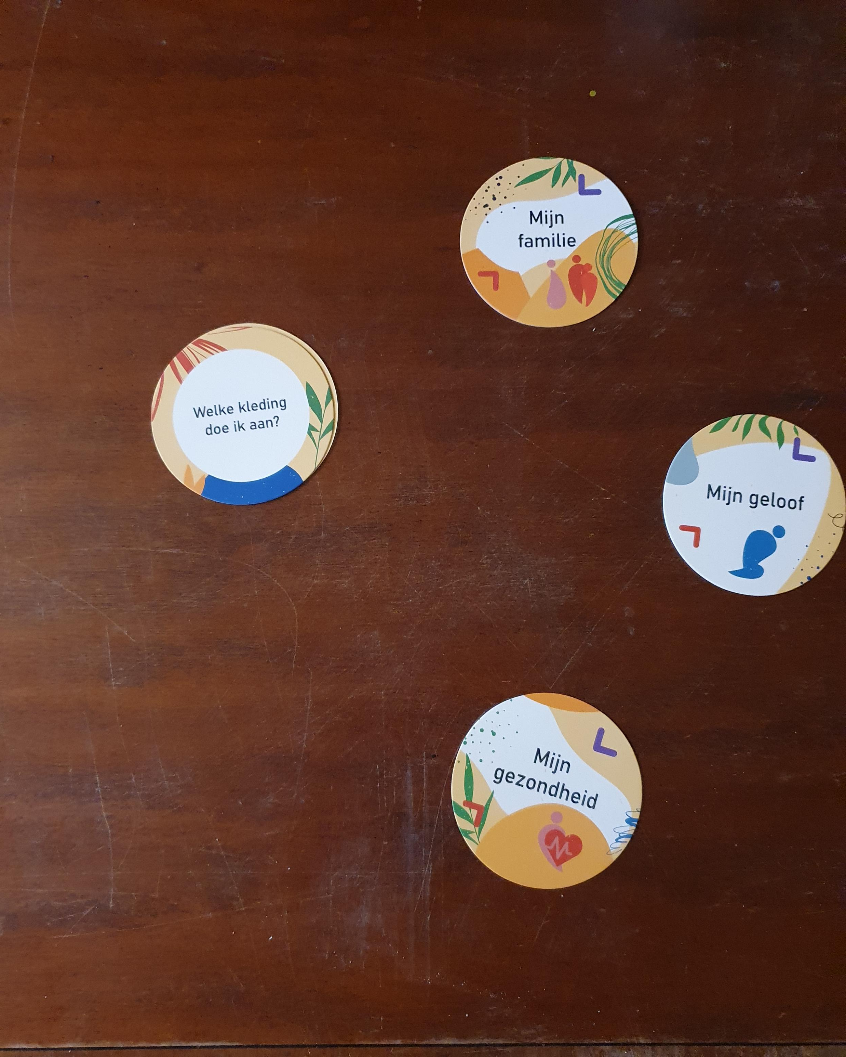
Stap 3
De speler legt 1 voor 1 de invloedkaarten om de kwestie heen.
Per invloedkaart vertelt de speler hoe het onderwerp de keus beinvloedt.

Slide 10
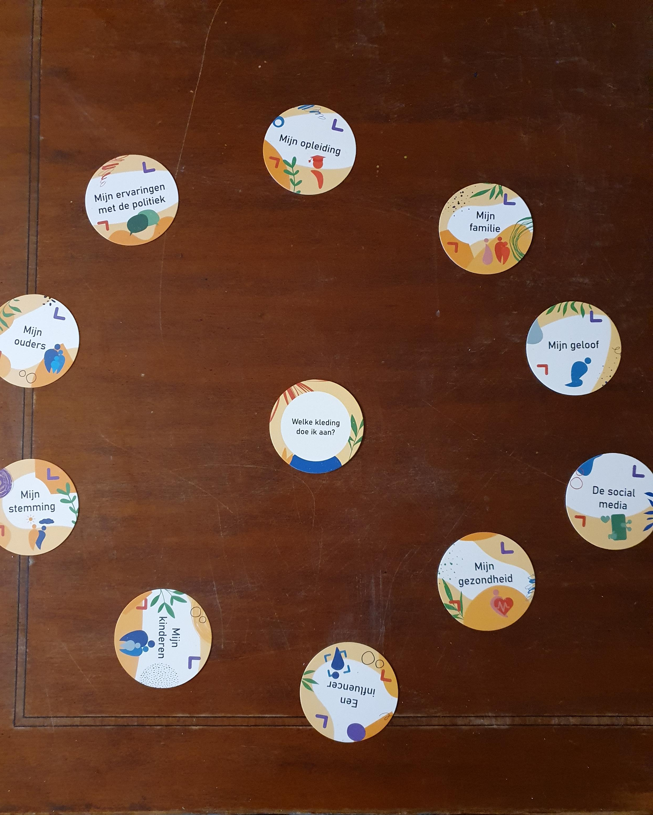
Stap 4
De ‘cirkel van invloed’ ligt nu op tafel.

Slide 11
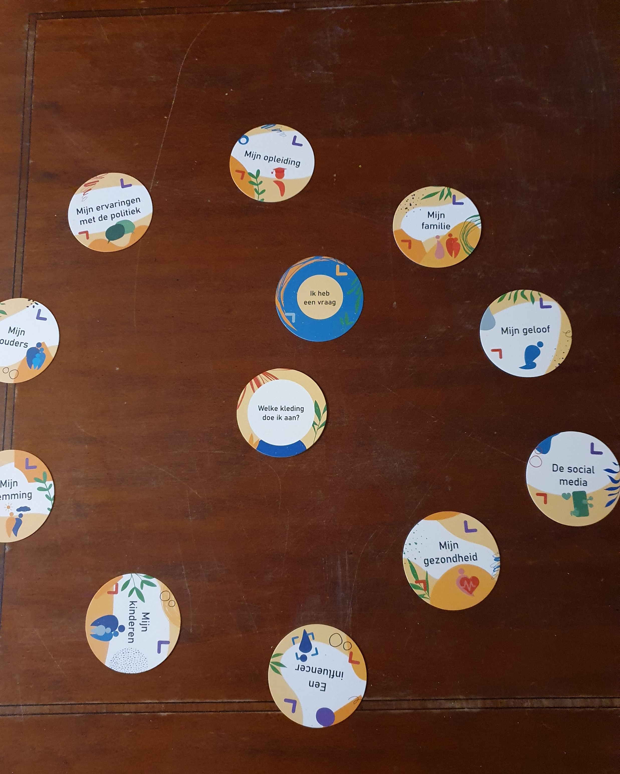
Stap 5
De medespelers zijn aan de beurt!
De medespeler legt een ‘ik heb een vraag’-kaart neer en stelt een vraag.
Leg de ‘vraag-kaart’ in de buurt van de invloed of de kwestie.
De speler beantwoordt de vraag.

Slide 12
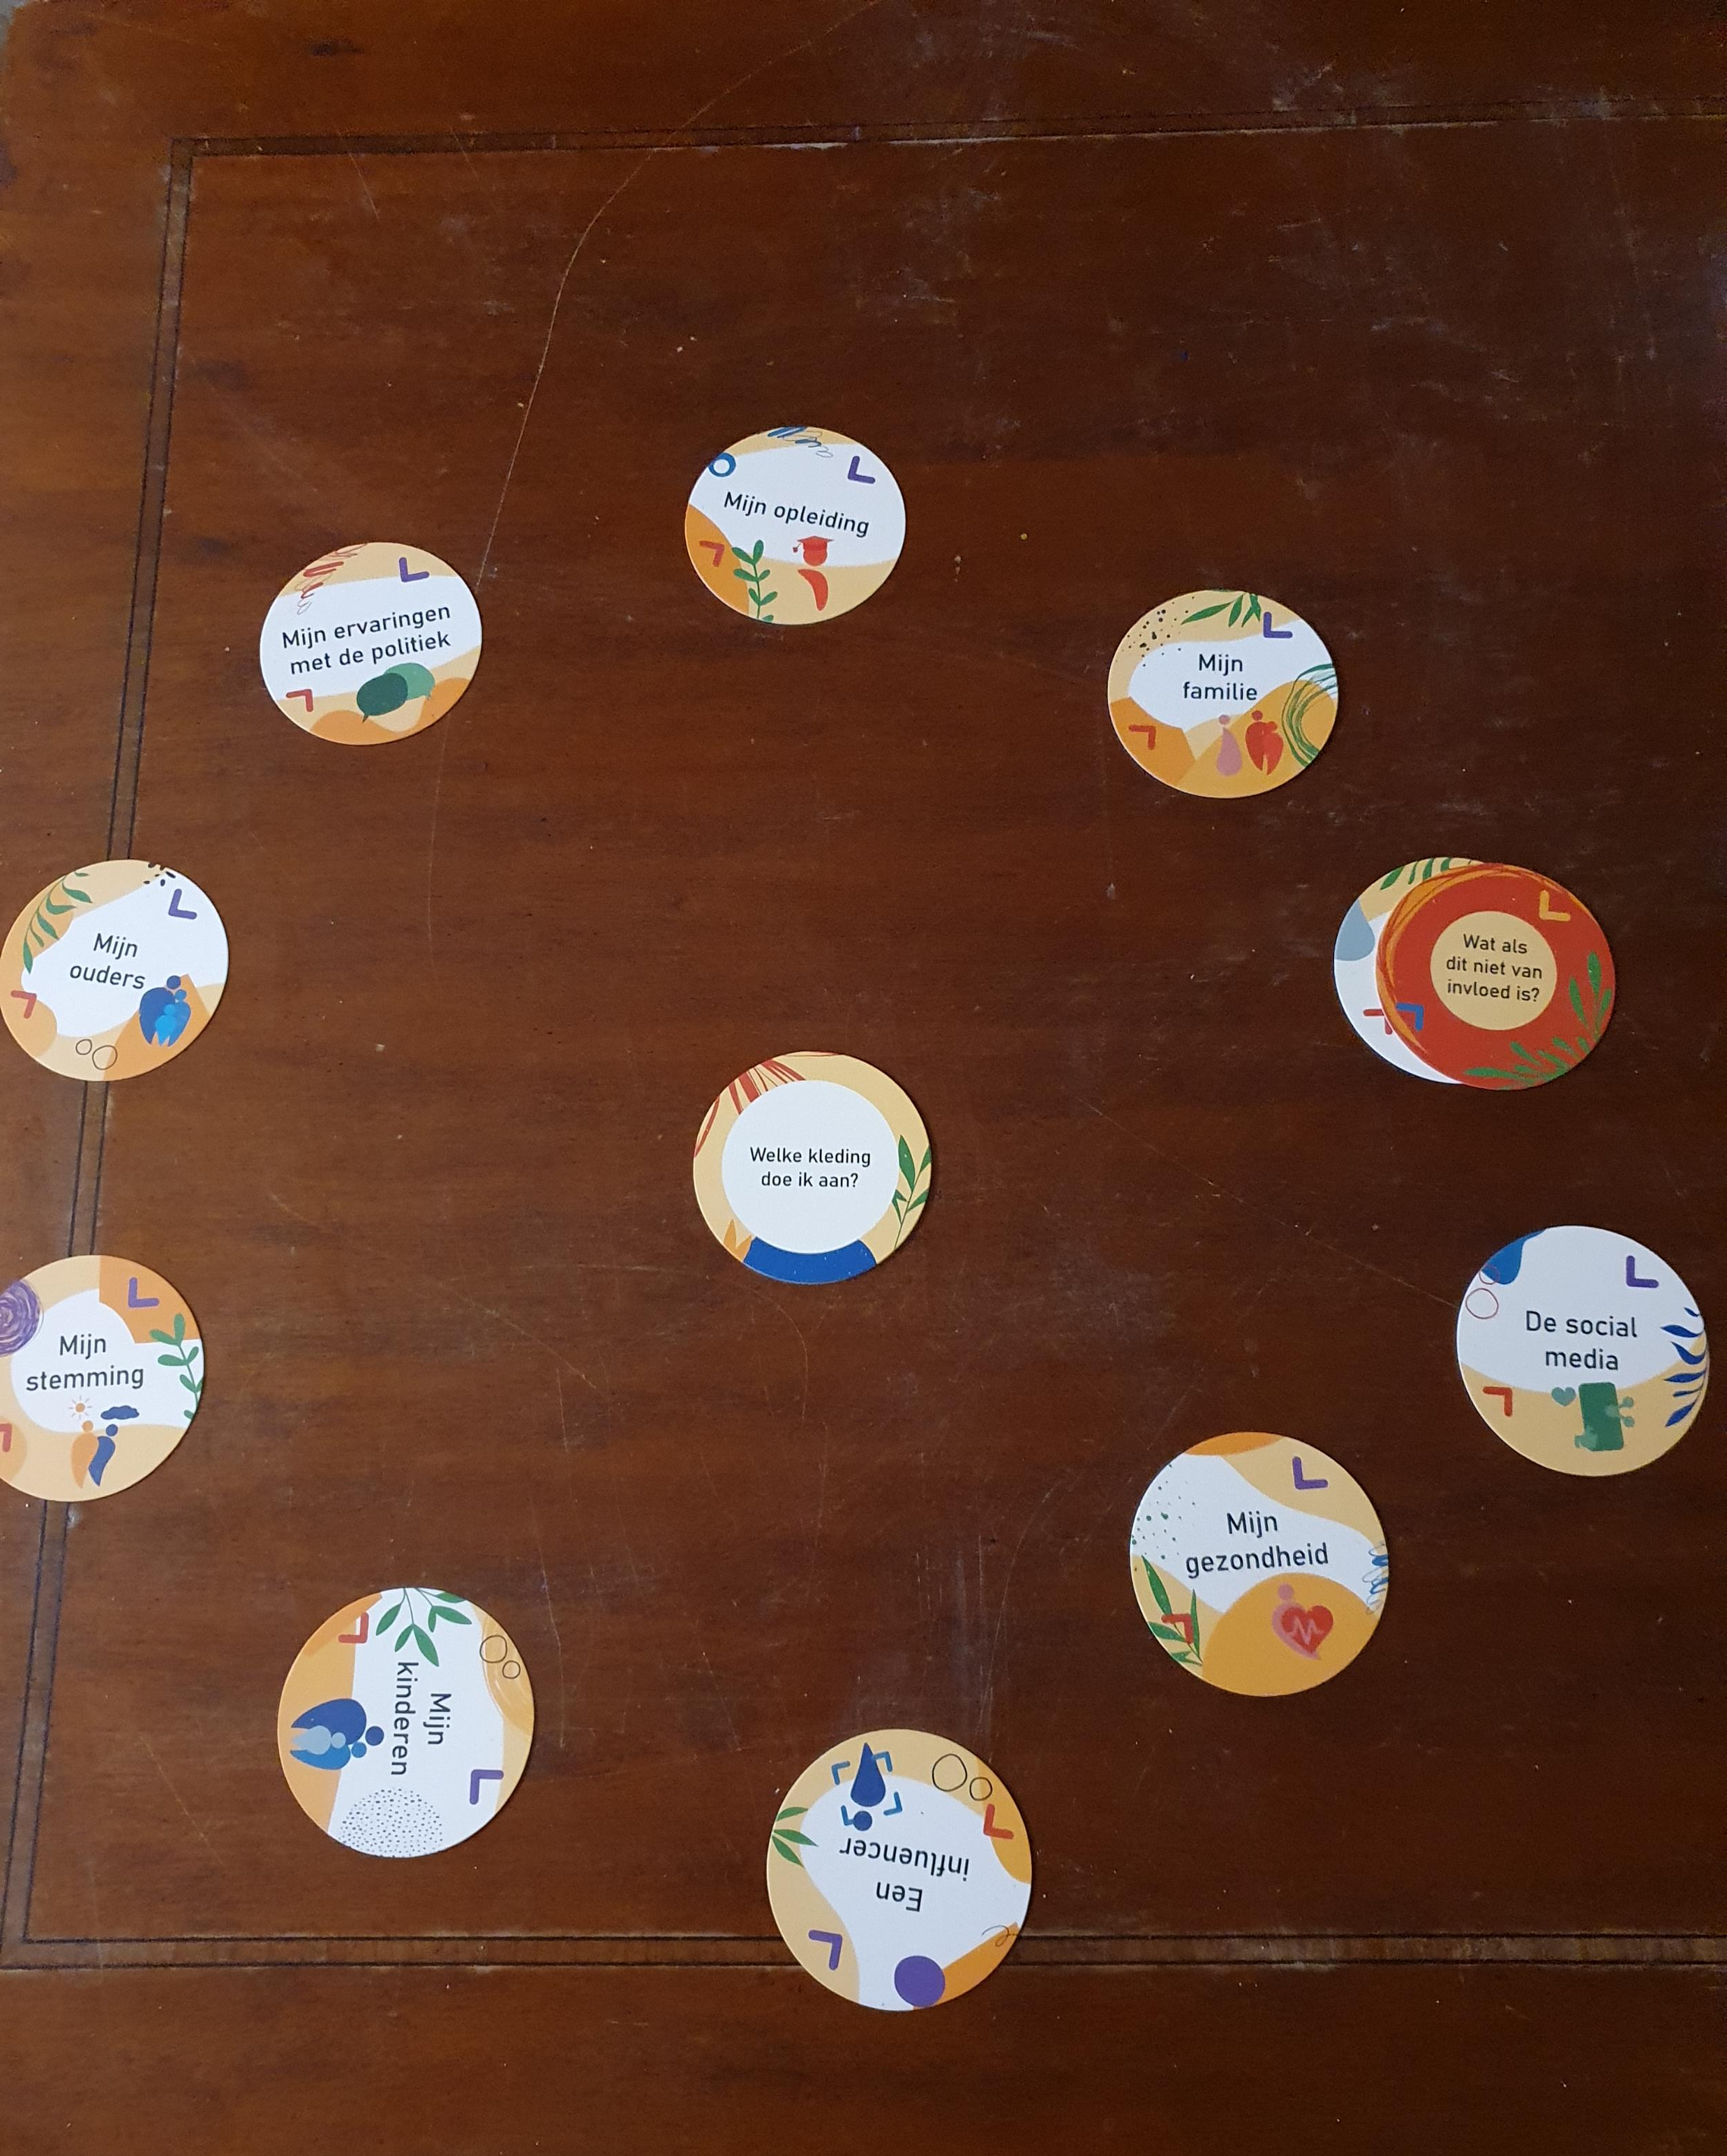
Stap 6
De medespelers zijn aan de beurt!
De medespeler legt een afdekkaart op een invloed.
De speler vertelt hardop of de keus verandert als deze invloed niet meer meedoet.

Slide 13
Stap 4/5/6 mogelijkheid tot verdieping
Met een kleine groep of 1-op-1 kun je nu in gesprek over deze cirkel.
  bv. Zijn er invloeden die zwaarder wegen, leg die dan dichterbij de kwestie.
  bv. Zijn er invloeden waar je zelf weinig invloed op hebt? Hoe ga je daarmee om?

Slide 14
Einde ronde 1
De spelers bedanken elkaar

Slide 15
Start ronde 2
Een medespeler wordt nu speler:
  Deze speler kan dezelfde kwestie inbrengen
  Deze speler kan een eigen kwestie inbrengen
  De spelers bepalen met elkaar een kwestie of een spelvorm.
  Er kan een kwestie in het midden komen, waarbij de invloed steeds met elkaar besproken wordt.
  TIP voor spelleider: voel een beetje de energie van de groep aan. Dan kun je de vorm van de 2e ronde een richting geven.

Slide 16
Dankjewel!
Binnenkort meer informatie op de projectpagina:
Stichting Flagen
Heb jij tips of leuke varianten?
Graag! Mail ze naar info@flagen.nl

Slide 17
Kwestie van Kiezen, naar een idee van Elma Oosthoek, uitgave Stichting Flagen.
Aangejaagd door Stichting Kracht van Vrouwen Vlaardingen.
Financieel ondersteund door Fonds Schiedam Vlaardingen e.o., Gemeente Vlaardingen, Praktijk Oosthoek en Stichting Kracht van Vrouwen Vlaardingen.

